Slide 1
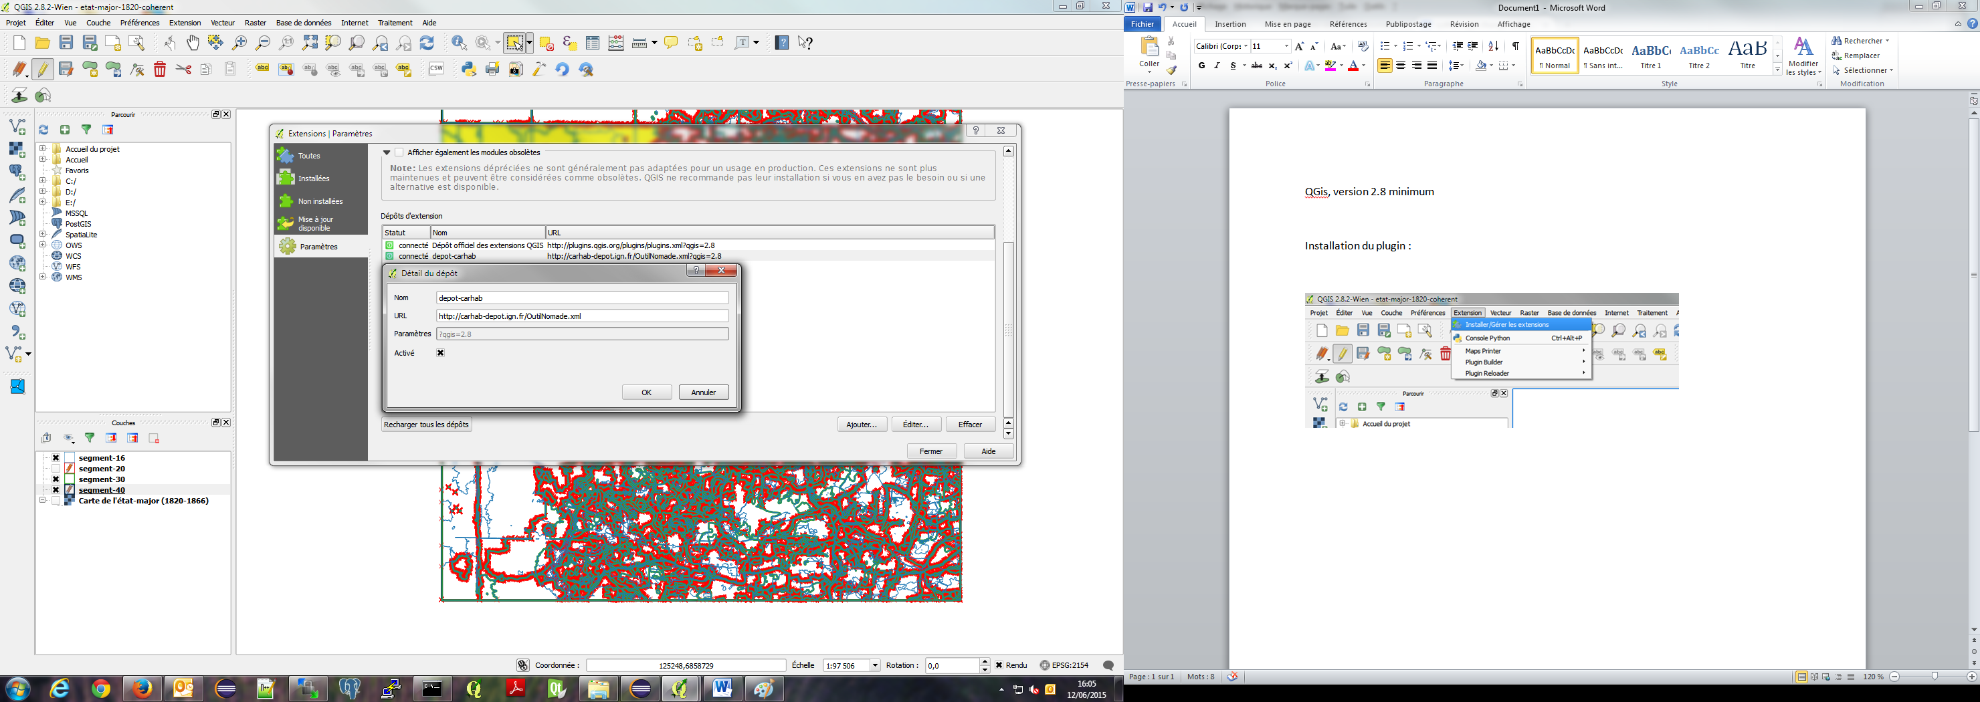
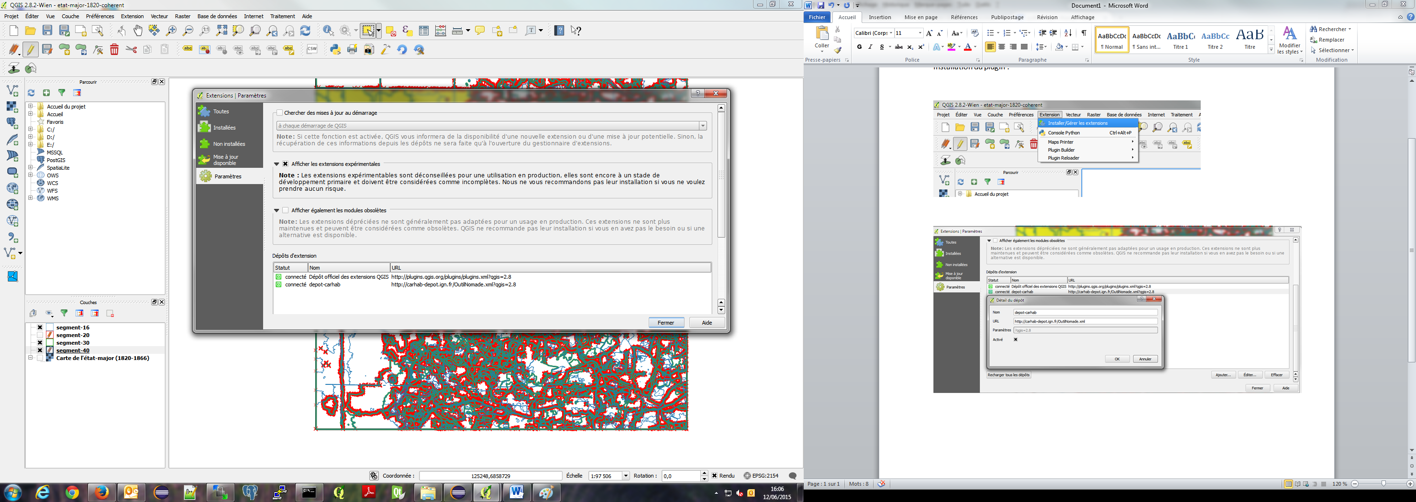
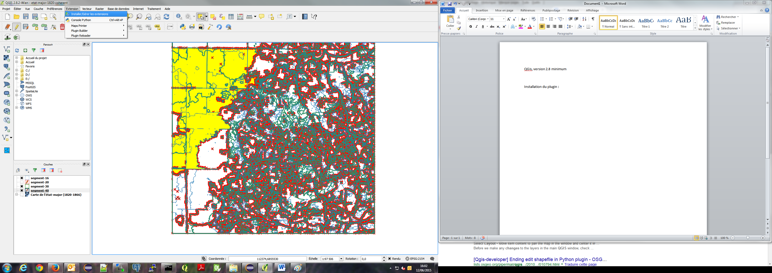
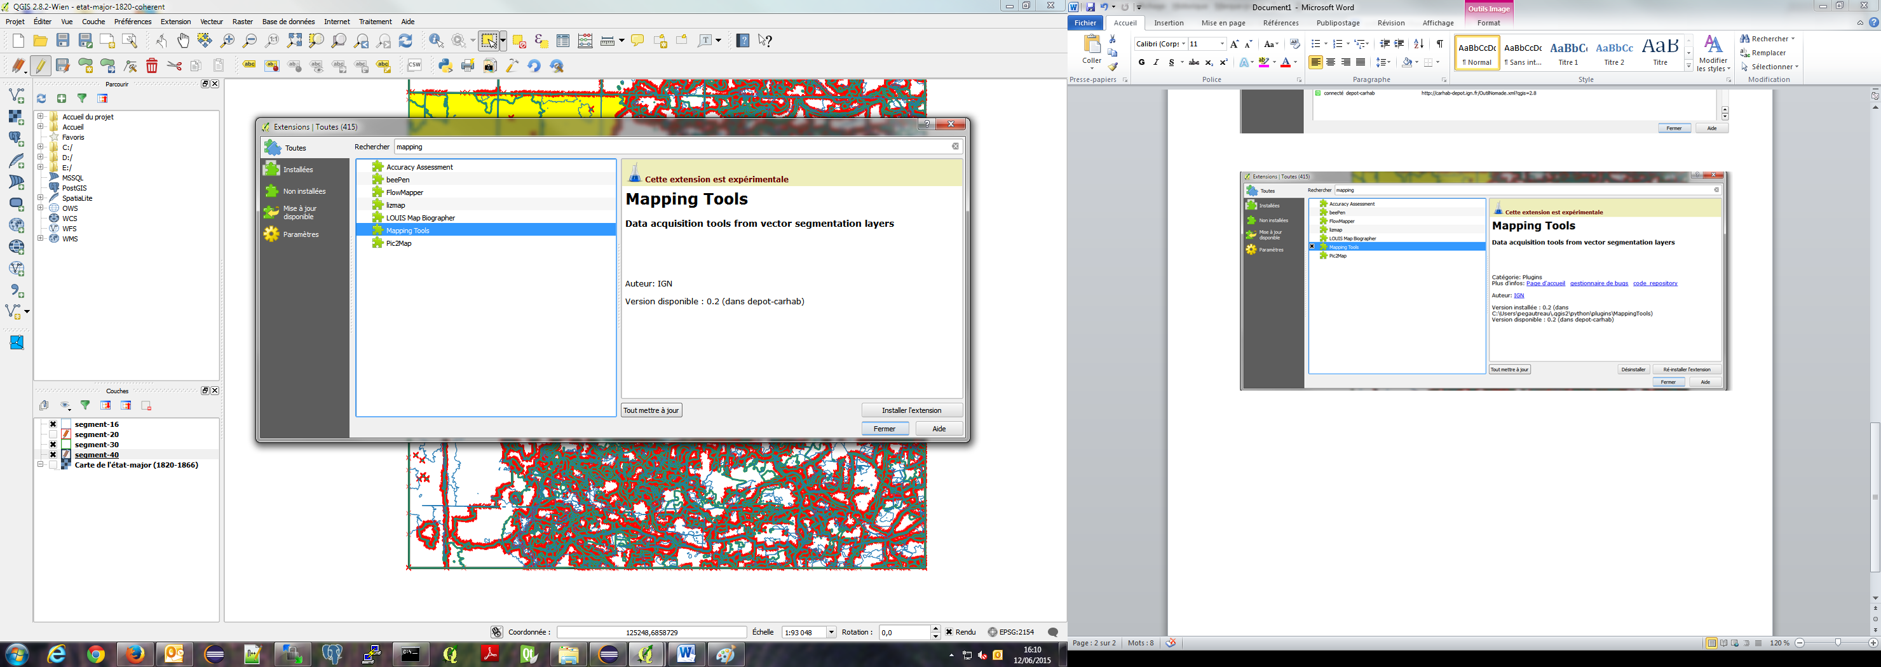
Installation
Menu « Extension → Installer/Gérer les extensions »
Menu « Paramètres → Ajouter… »
Saisir un nom pour le dépôt ainsi que son URL http://carhab-depot.ign.fr/OutilNomade.xml
Si le dépôt n’est pas connecté, vérifier que les paramètres proxy (si passage par un proxy) sont bien configurés dans le menu « Préférences → Options… → Réseau »
Cocher « Afficher les extensions expérimentales
Recommandé : cocher « chercher les mise à jour au démarrage de QGIS »
Menu « Toutes », saisir « Outil de saisie CarHab »
Le sélectionner dans la liste pour l’installer

Slide 2
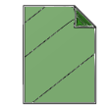









Nouveau chantier Carhab : Permet de sélectionner un nom et un emplacement pour le fichier sqlite qui sera la couche de travail lors de la saisie cartographique. Une BD vide est créée et 3 couches géométriques sont affichées.
Chantier existant : Sélectionner pour ouvrir un fichier sqlite « carhab ».
Gestionnaire des catalogues : Permet de renseigner la localisation des fichiers csv décrivant les catalogues de séries, sigmafacies et syntaxons ainsi que les fichiers de liens.
Formulaire de saisie d’une UVC : Lors de la validation, c’est l’entité sélectionnée sur la carte qui se verra attribuer les valeurs saisies. Les saisies multiples ne sont pas possibles mais l’outil duplication permet de pallier cela.
Duplication d’une UVC : Pour raccourcir la saisie, il est possible d’affecter toutes les valeurs d’une UVC déjà saisie à une géométrie. Pour ce faire, sélectionner la ou les géométries à saisir, cliquer sur l’outil pipette, puis cliquer sur la géométrie à copier. Attention, si on affecte des valeurs à une UVC déjà saisie, il y aura écrasement !
Effacement d’une UVC : L’outil « gomme » permet de réinitialiser la saisie des UVC correspondant aux géométries sélectionnées sur la carte au moment de son utilisation. Toutes les valeurs saisies pour ces UVC seront donc supprimées, et l’UVC sera considérée comme n’ayant été jamais saisie.
Gabarit de 0,5 ha : Une forme translucide s’affiche sous le curseur de la souris. On voit au survol d’une entité si sa taille dépasse le seuil spécifié par Carhab (0,5 ha). La forme change au clic.
Import d’un shapefile dans le chantier : La couche « polygone » du chantier doit être sélectionnée. Il faut sélectionner le shapefile dont on veut importer les géométries*. L’import peut être un peu long**. Pour l’annuler, cliquer sur la croix à côté de la barre de progression qui s’affiche.
Légende « avancement de la saisie » : La couche « polygone » du chantier doit être sélectionnée et doit contenir des géométries (importées depuis un shapefile). Active / désactive l’affichage de la légende montrant les UVC dont la saisie est non commencée / partielle / complète. La saisie d’une UVC est considérée comme complète lorsque tous les champs obligatoire ont été remplis
Export d’un chantier en format standard d’échange : Choisir le dossier ou sera exporté la couche de travail en format standard d’échange CarHab. Un dossier est alors créé, nommé par le nom du chantier concaténé à la date et l’heure, et contenant les 3 csv et 3 shapefile du standard.
* Un fond blanc physionomique par exemple.
** La zone ne doit pas être trop grande pour garantir des performances correctes : de l’ordre de grandeur d’une « maille » voire moins.

Slide 3
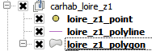
Initialiser un travail de saisie
Créer un nouvelle couche de travail ( )
Sélectionner la couche de polygones
Importer des géométries d’un fond physionomique à partir d’un shapefile ( )
Sélectionner (dans la couche de travail) une géométrie importée à saisir et lancer le processus de saisie ( )

Slide 4
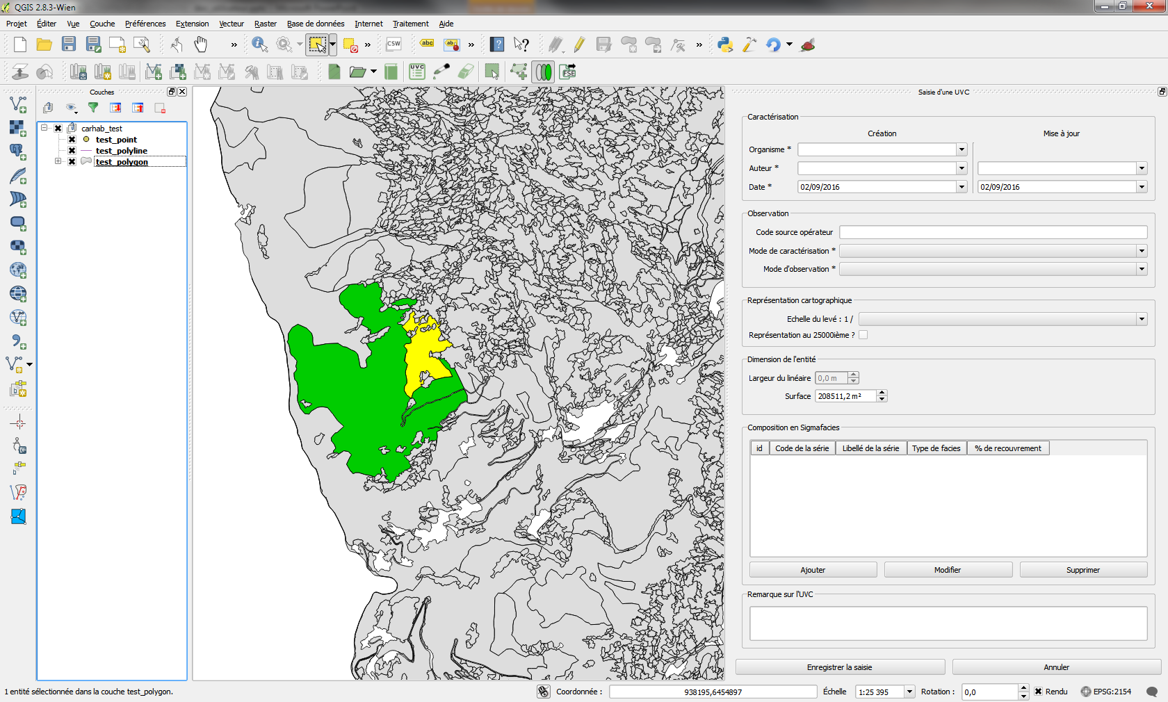
Processus de saisie
Le formulaire d’entrée permet de renseigner les informations de caractérisation de l’UVC.
On peut ajouter un sigmafacies à la composition de l’UVC depuis ce formulaire
La modification de cette composition est possible via les boutons « modifier » et « supprimer » lorsqu’une ligne du tableau est sélectionnée.
Lorsque la saisie est terminée, l’enregistrer. Pour sortir du formulaire sans sauvegarder, utiliser le bouton « Annuler »

Slide 5
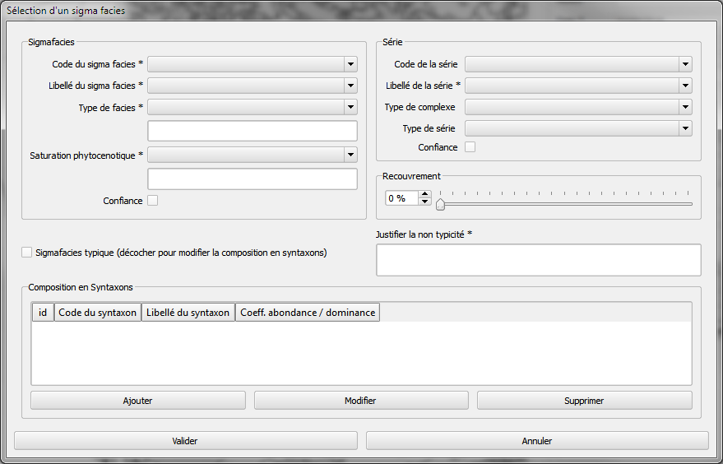
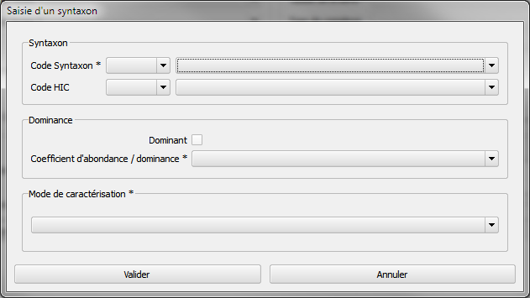
Dans le formulaire de saisie d’un sigmafacies, il est possible de modifier sa composition en syntaxons.

Slide 6
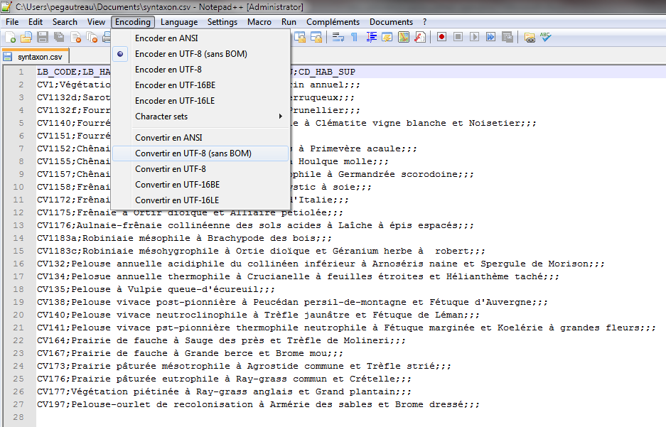
F.A.Q
Je rencontre des problèmes lorsque je renseigne les référentiels au format CSV.
Cela vient probablement de l’encodage d’un ou des fichiers importés qui n’est pas bon. L’encodage doit être « UTF-8 sans BOM ». Pour convertir vos fichiers CSV, le mieux est d’utiliser l’éditeur de texte Notepad++. Ouvrez les fichier CSV avec ce dernier puis dans le menu « Encoding », choisir « Convertir en UTF-8 (sans BOM) ». Sauvegarder et vos fichiers pourront être renseignés normalement dans l’outil de saisie.

